Slide 1
TESTOVÁNÍ HYPOTÉZ V MARKETINGU

Slide 2
Obecný postup testování
Formulace hypotézy,
Výpočet testového kritéria
Nalezení kritické hodnoty pro zvolenou hladinu významnosti (vymezení oboru přijetí a kritického oboru)
Rozhodnutí o přijetí nebo zamítnutí hypotézy

Slide 3
Rozdělení statistických hypotéz
Statistické hypotézy tvoří jen část vědeckých (nebo alespoň odborných) hypotéz. Týkají se náhodných veličin a rozdělujeme je do dvou velkých tříd na:
Parametrické hypotézy: vztahují se k jednomu parametru nebo několika parametrům daného pravděpodobnostního rozdělení náhodné veličiny (neboli znaku populace).
Neparametrické hypotézy: netýkají se parametrů rozdělení náhodné veličiny, nýbrž jiných statistických vlastností, např. tvaru pravděpodobnostního rozdělení této veličiny (může nás třeba zajímat, zda lze chování náhodné veličiny modelovat binomickým rozdělením, normálním rozdělením apod.).

Slide 4
Testované hypotézy
Zopakujme, že v každém statistickém testu vystupují proti sobě dvě hypotézy:
testovaná hypotéza (testované tvrzení), kterou nazýváme nulová hypotéza a značíme H₀,
a alternativní hypotéza, značena H₁.
H₁ je obvykle logickou negací hypotézy H₀.

Slide 5
Testování hypotézy
Při testování hypotézy máme k dispozici především výsledek náhodného výběru. Na základě výběrových dat máme nyní rozhodnout, zda testovanou hypotézu přijmout nebo zamítnout.
Další postup:
Počítáme tzv. testové kritérium T jakožto funkci dat, která jsme získali náhodným výběrem, a dále vymezujeme na reálné ose podmnožinu zvanou kritický obor.
  Padne-li hodnota testového kritéria T pro získaný vzorek dat do kritického oboru, zamítneme testovanou, tj. nulovou hypotézu.
  Naopak, padne-li hodnota testového kritéria mimo kritický obor, testovanou hypotézu přijímáme.
Kritický obor vymezuje obvykle reálné číslo zvané kritická hodnota K (kritický obor lze vymezit také kvantilem). Tato kritická hodnota se hledá buďto ve statistických tabulkách nebo se počítá s využitím vhodného softwaru (často např. Excelu).

Slide 6
Poznámka
Přijetí statistické hypotézy není matematickým důkazem platnosti testovaného tvrzení!
Testování hypotéz nemusí vždy vést ke správným rozhodnutím, což je přirozené, neboť jde o náhodný proces využívající omezené informace náhodného výběru.
Nejistota závěru statistického testu souvisí mimo jiné s tzv. hladinou významnosti , kterou si statistik stanovuje při provádění statistického testu hypotézy.
Zdůrazněme opět, že základem statistického testování je náhodnost výběru, která souvisí s tím, zda vybraná data byla vybrána nezávisle na sobě. Tuto skutečnost lze rovněž testovat,

Slide 7
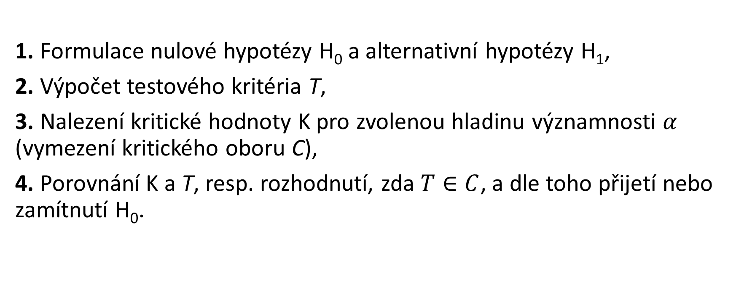
Obecný postup testování
1. Formulace nulové hypotézy H₀ a alternativní hypotézy H₁,
2. Výpočet testového kritéria T,
3. Nalezení kritické hodnoty K pro zvolenou hladinu významnosti $α$ (vymezení kritického oboru C),
4. Porovnání K a T, resp. rozhodnutí, zda $T∈C$, a dle toho přijetí nebo zamítnutí H₀.

Slide 8
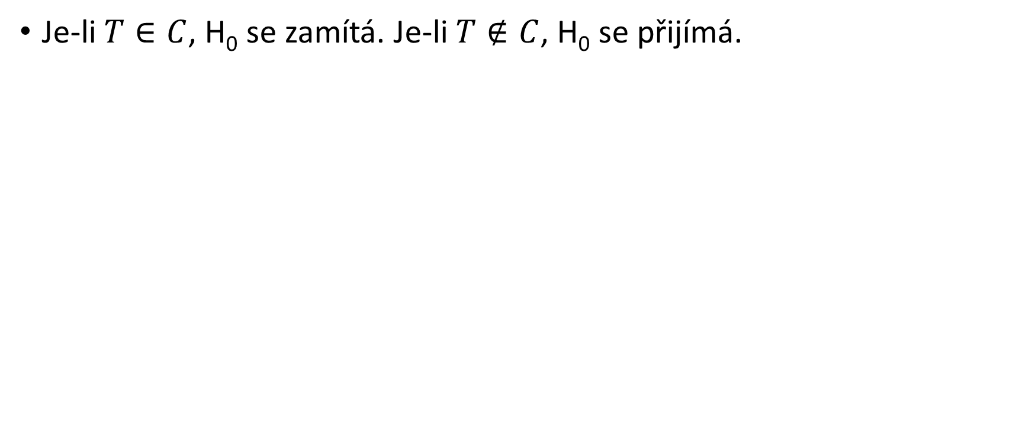
Závěr testu
Je-li $T∈C$, H₀ se zamítá. Je-li $T∉C$, H₀ se přijímá.

Slide 9
Věrohodnost testu
Protože rozhodnutí přijmout nebo zamítnout hypotézu závisí na omezené informaci obsažené ve vzorku dat, můžeme se při testování dopustit chyb dvojího druhu:
  Zamítneme nulovou hypotézu, která ve skutečnosti platí. Tím se dopustíme chyby prvního druhu. Pravděpodobnost chyby prvního druhu se značí α a nazývá se hladina významnosti.
  Přijmeme nulovou hypotézu, která ve skutečnosti neplatí. Dopustíme se tak chyby druhého druhu. Pravděpodobnost chyby druhého druhu se značí β. Pravděpodobnost 1 – β se nazývá síla testu. Je to pravděpodobnost, že test povede k oprávněnému zamítnutí testované nulové hypotézy.
Hladina významnosti α se při testu volí obvykle 0,05, 0,01 nebo 0,1.

Slide 10
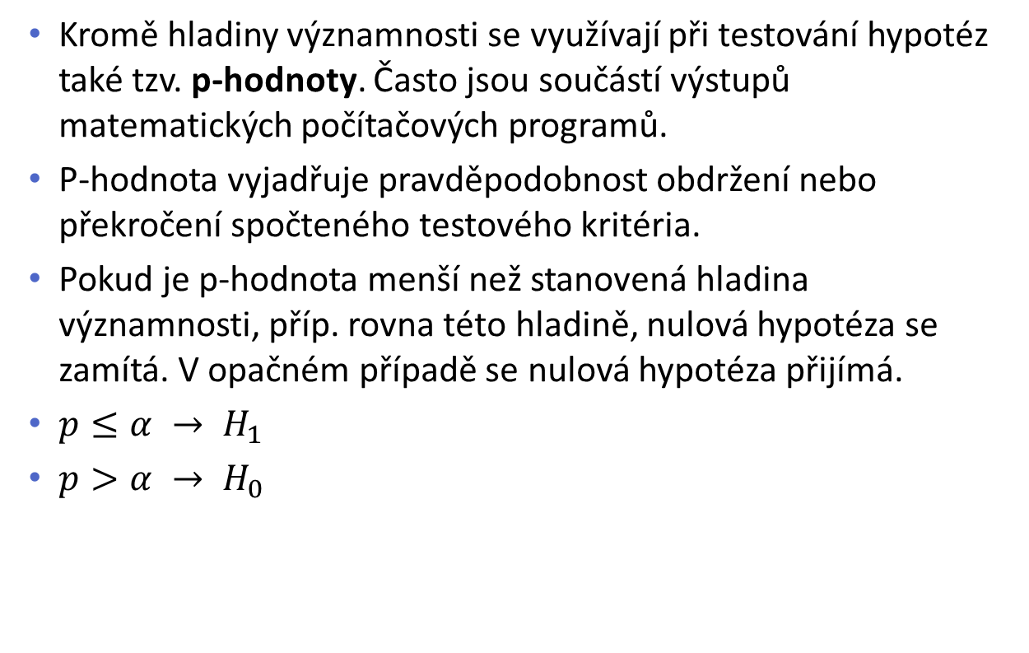
Alternativa – testování pomocí počítače
Kromě hladiny významnosti se využívají při testování hypotéz také tzv. p-hodnoty. Často jsou součástí výstupů matematických počítačových programů.
P-hodnota vyjadřuje pravděpodobnost obdržení nebo překročení spočteného testového kritéria.
Pokud je p-hodnota menší než stanovená hladina významnosti, příp. rovna této hladině, nulová hypotéza se zamítá. V opačném případě se nulová hypotéza přijímá.
$p≤α → H_{1}$
$p>α → H_{0}$

Slide 11
Základní statistické testy
(A) Jednovýběrový t-test.
(B) Dvouvýběrový t-test s rovností rozptylů.
(C) Dvouvýběrový t-test s nerovností rozptylů.
(D) Dvouvýběrový párový t-test.
(E) Dvouvýběrový F-test pro rovnost rozptylů.

Slide 12
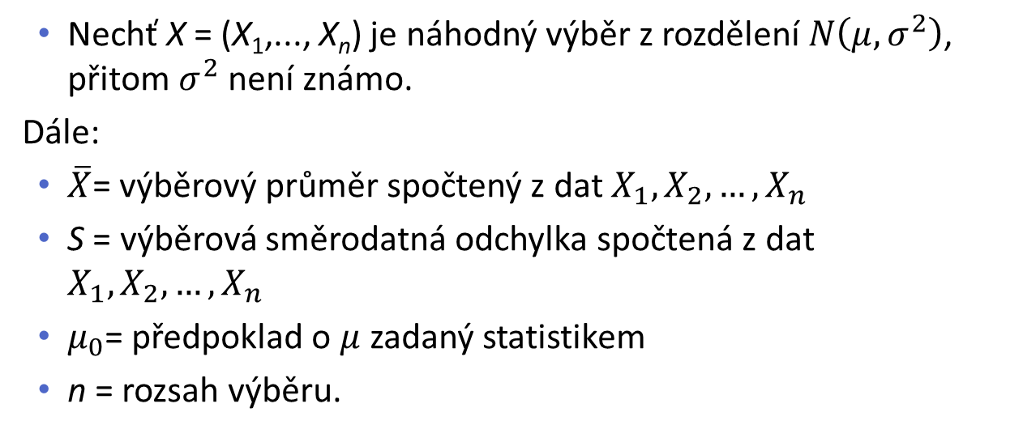
(A) Test předpokladu o střední hodnotě základního souboru (Jednovýběrový t-test střední hodnoty)
Nechť X = (X₁,..., X_{n}) je náhodný výběr z rozdělení $N\left(μ,σ^{2}\right)$, přitom $σ^{2}$ není známo.
Dále:
$\overline{X}$= výběrový průměr spočtený z dat $X_{1},X_{2}, …,X_{n}$
S = výběrová směrodatná odchylka spočtená z dat $X_{1},X_{2}, …,X_{n}$
$μ_{0}$= předpoklad o $μ$zadaný statistikem
n = rozsah výběru.

Slide 13

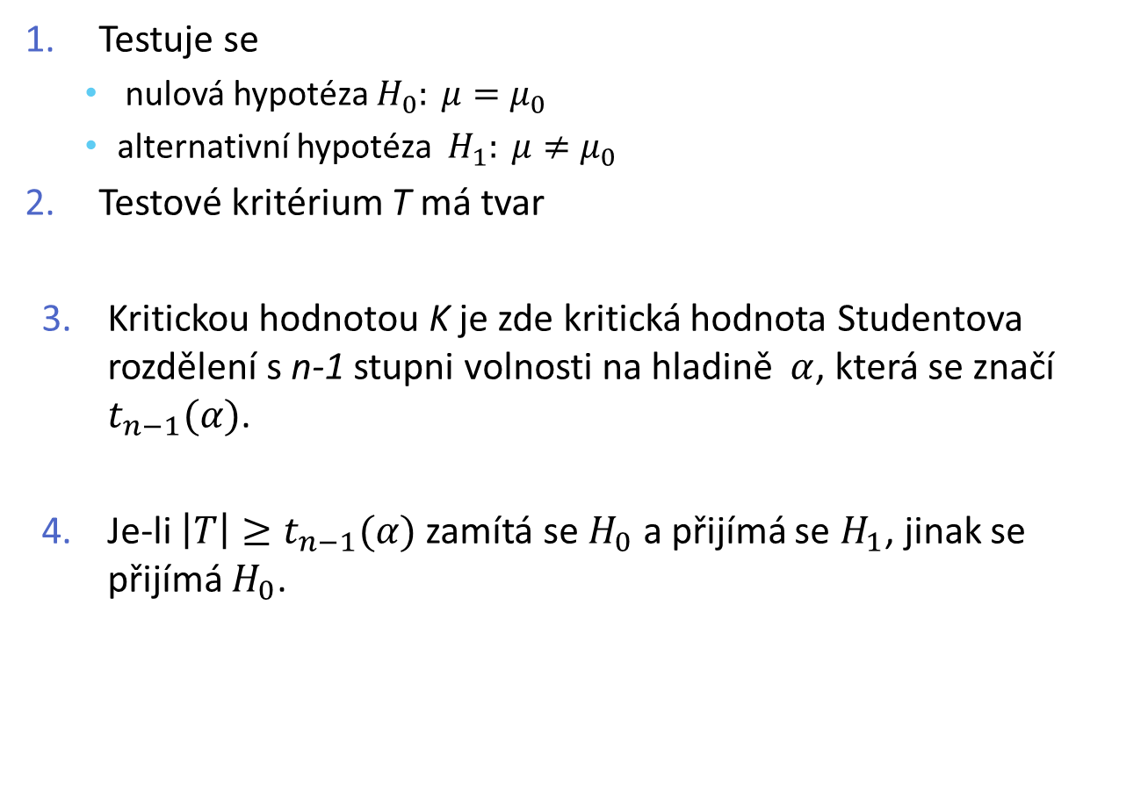
Postup testování
Testuje se
  nulová hypotéza $H_{0}: μ=μ_{0}$
  alternativní hypotéza $H_{1}: μ≠μ_{0}$
Testové kritérium T má tvar
Kritickou hodnotou K je zde kritická hodnota Studentova rozdělení s n-1 stupni volnosti na hladině $α$, která se značí $t_{n−1}(α)$.
Je-li $\left|T\right|≥t_{n−1}(α)$ zamítá se $H_{0}$ a přijímá se $H_{1}$, jinak se přijímá $H_{0}$.

Slide 14
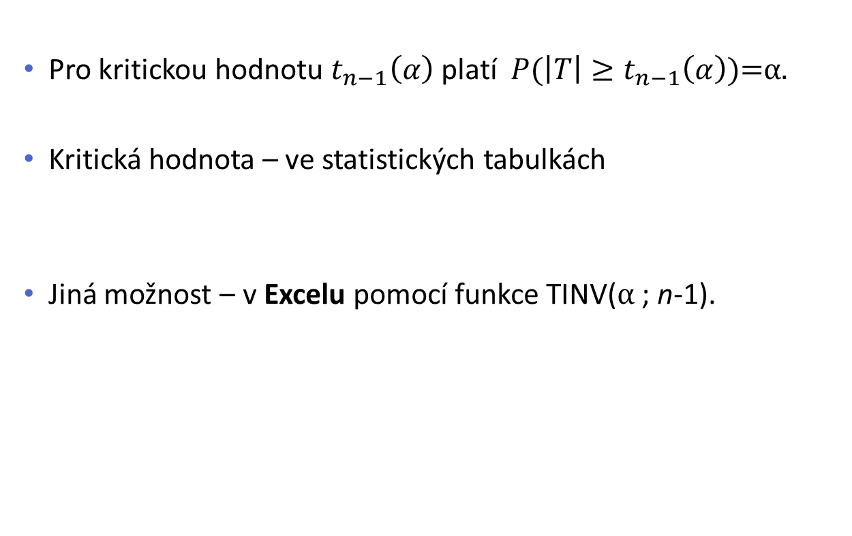
Kritická hodnota - poznámky

Slide 15
Příklad
Automat na plnění litrových lahví je podle výrobce seřízen tak, že střední hodnota objemu naplněných lahví je 1000 ml. Kontrola jakosti 25 naplněných lahví ukázala, že průměrný objem náplně byl 998 ml se směrodatnou odchylkou 5 ml. Je automat seřízený správně? Testujte na hladině významnosti 0,05, předpokládejte normální rozdělení základního souboru.

Slide 16
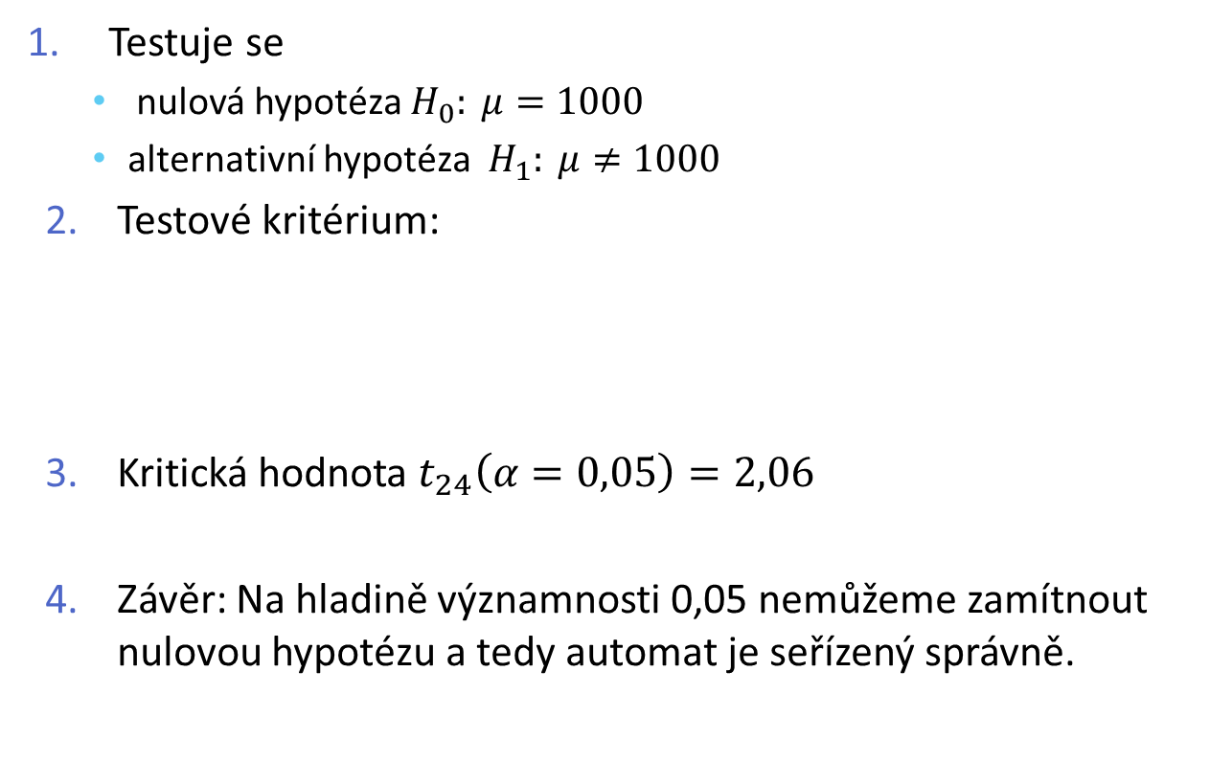

Řešení příkladu

Slide 17
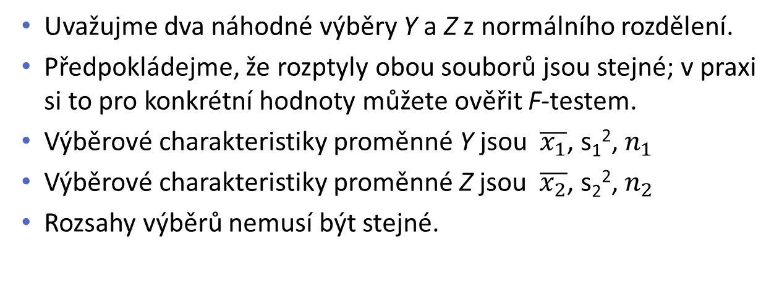
(B) Test významnosti rozdílu mezi dvěma populačními průměry (Dvouvýběrový t-test s rovností rozptylů)
Uvažujme dva náhodné výběry Y a Z z normálního rozdělení.
Předpokládejme, že rozptyly obou souborů jsou stejné; v praxi si to pro konkrétní hodnoty můžete ověřit F-testem.
Výběrové charakteristiky proměnné Y jsou $\overline{x_{1}}$, s₁², $n_{1}$
Výběrové charakteristiky proměnné Z jsou $\overline{x_{2}}$, s₂², $n_{2}$
Rozsahy výběrů nemusí být stejné.

Slide 18
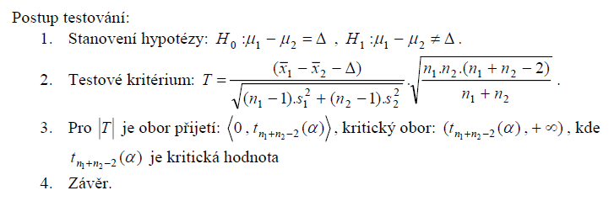
Testování - Dvouvýběrový t-test s rovností rozptylů

Slide 19
Test významnosti rozdílu mezi dvěma populačními průměry
Speciální případ testu když

Slide 20
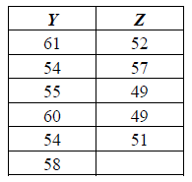
Příklad
Ve sportovním areálu jsou dva okruhy Y a Z, které vypadají stejně dlouhé. Závodník běžel šestkrát okruhem Y a pětkrát okruhem Z, naměřené časy v sekundách jsou v tabulce. Zjistěte, jestli je na hladině významnosti 0,05 čas oběhu okruhu Y stejný jako čas oběhu okruhu Z.

Slide 21
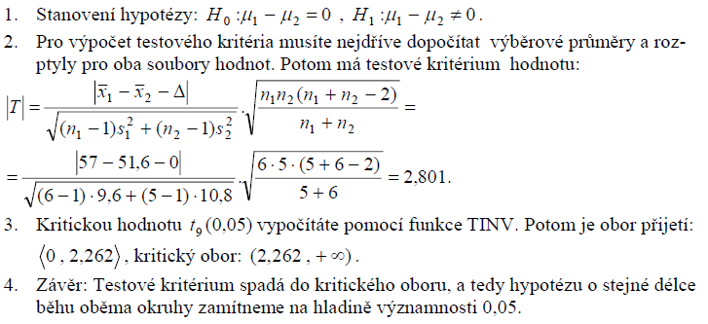
Řešení příkladu

Slide 22
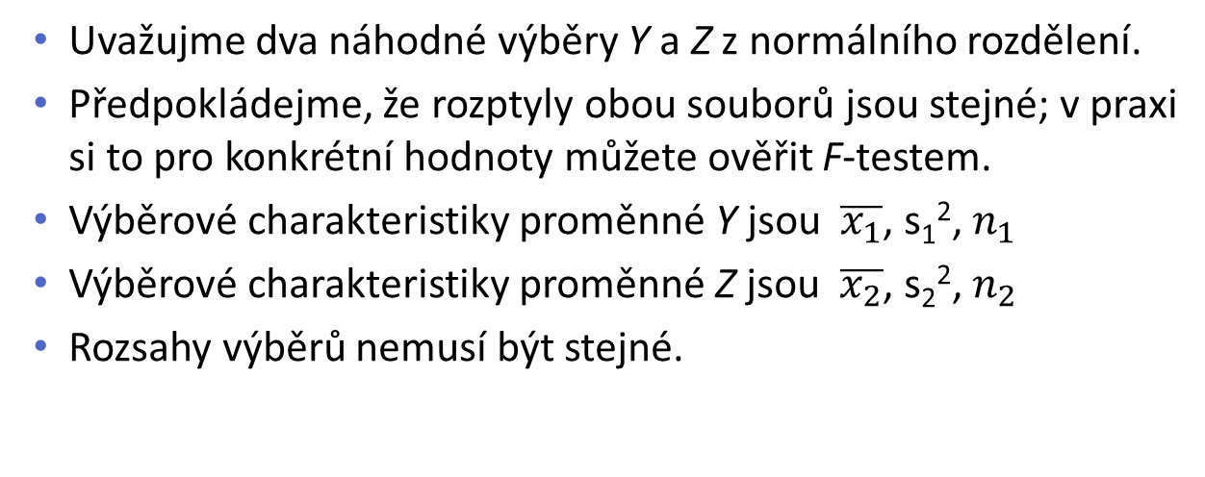
(C) Test významnosti rozdílu mezi dvěma populačními průměry (Dvouvýběrový t-test s nerovností rozptylů)
Uvažujme dva náhodné výběry Y a Z z normálního rozdělení.
Předpokládejme, že rozptyly obou souborů jsou stejné; v praxi si to pro konkrétní hodnoty můžete ověřit F-testem.
Výběrové charakteristiky proměnné Y jsou $\overline{x_{1}}$, s₁², $n_{1}$
Výběrové charakteristiky proměnné Z jsou $\overline{x_{2}}$, s₂², $n_{2}$
Rozsahy výběrů nemusí být stejné.

Slide 23
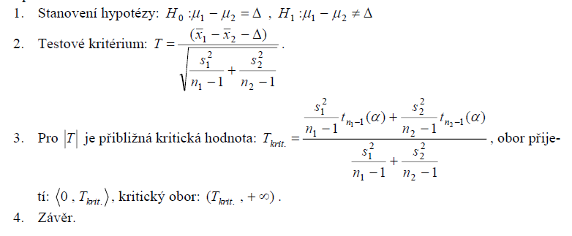
Testování – Dvouvýběrový t-test s nerovností rozptylů

Slide 24
Test významnosti rozdílu mezi dvěma populačními průměry
Speciální případ testu když

Slide 25
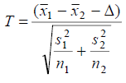
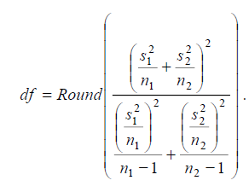
Postup v EXCELu
V Excelu pro dvouvýběrový t-test s nerovností rozptylů můžete využít analytický nástroj Dvouvýběrový t-test s nerovností rozptylů a funkci TTEST, když indikátor typ nastavíte na 3.
Tento nástroj však vypočítá testové kritérium poněkud jinak, a to jako veličinu s t-rozdělením
a s počtem stupňů volnosti

Slide 26
Poznámka
Kritická hodnota, jejíž vzorec jsme vám ukázali, i výpočet pomocí programu Excel je jen aproximací. Tento test je přibližný a ztrácí hodně informací z naměřených hodnot.

Slide 27
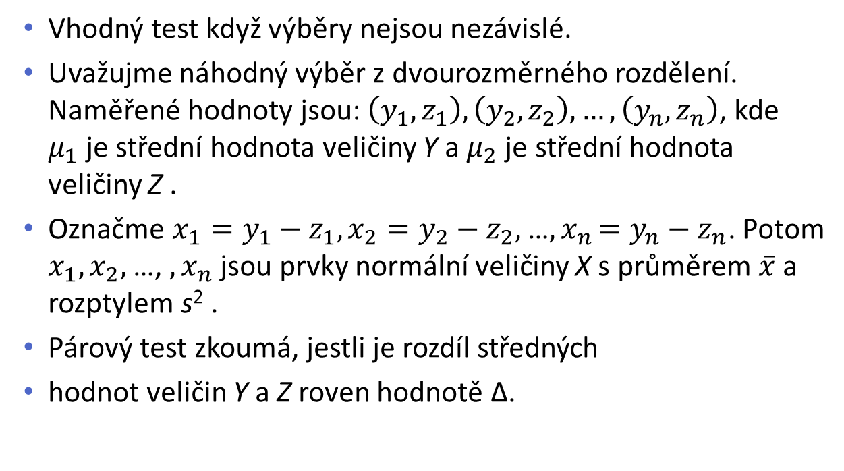
(D) Dvouvýběrový párový t-test
Vhodný test když výběry nejsou nezávislé.
Uvažujme náhodný výběr z dvourozměrného rozdělení. Naměřené hodnoty jsou: $\left(y_{1},z_{1}\right),\left(y_{2},z_{2}\right), …,\left(y_{n},z_{n}\right)$, kde $μ_{1}$je střední hodnota veličiny Y a $μ_{2}$je střední hodnota veličiny Z .
Označme ${x_{1}=y}_{1}−z_{1}, {x_{2}=y}_{2}−z_{2},$…${{, x}_{n}=y}_{n}−z_{n}$. Potom ${x_{1}, x}_{2},$…, ${, x}_{n}$ jsou prvky normální veličiny X s průměrem $\overline{x}$a rozptylem s² .
Párový test zkoumá, jestli je rozdíl středných
hodnot veličin Y a Z roven hodnotě Δ.

Slide 28
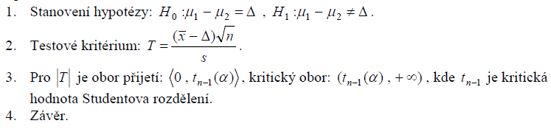
Postup testování

Slide 29
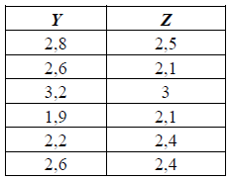
Příklad
V následující tabulce jsou data Y a Z, která určují přesnost zásahu šipkou 6 hráčů pravou a levou rukou. Zjistěte, jestli na hladině významnosti 0,05 je přesnost zásahu oběma rukama stejná, tedy že rozdíl v přesnosti je 0.

Slide 30
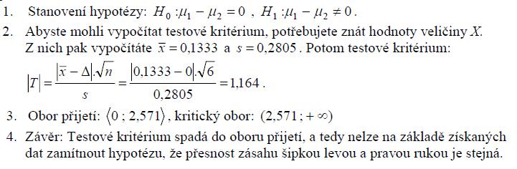
Řešení

Slide 31
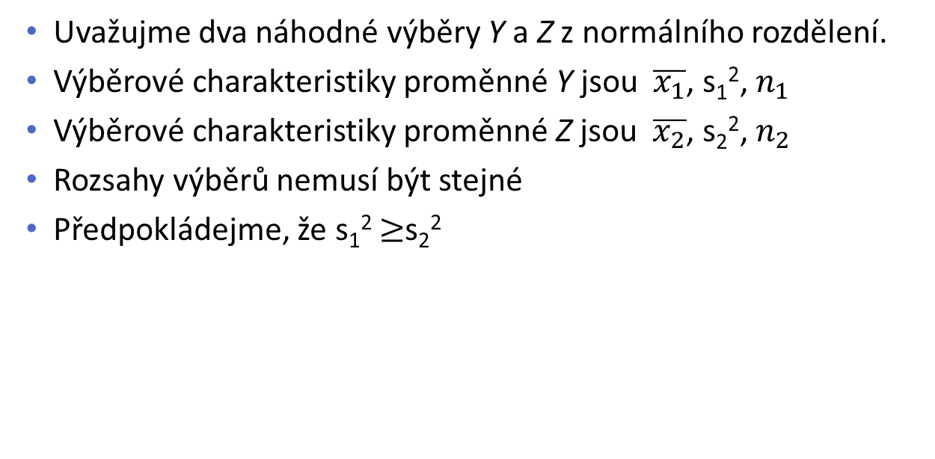
(E) Dvouvýběrový F – test pro rozptyly
Uvažujme dva náhodné výběry Y a Z z normálního rozdělení.
Výběrové charakteristiky proměnné Y jsou $\overline{x_{1}}$, s₁², $n_{1}$
Výběrové charakteristiky proměnné Z jsou $\overline{x_{2}}$, s₂², $n_{2}$
Rozsahy výběrů nemusí být stejné
Předpokládejme, že s₁² $≥$s₂²

Slide 32
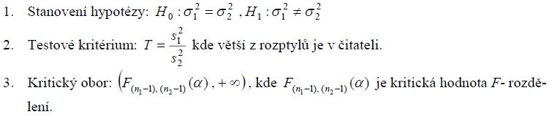

Postup testování

Slide 33
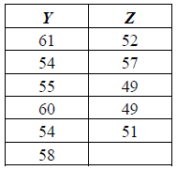
Příklad
Ve sportovním areálu jsou dva okruhy Y a Z, které vypadají stejně dlouhé. Závodník běžel šestkrát okruhem Y a pětkrát okruhem Z, naměřené časy v sekundách jsou v tabulce. Zjistěte, jestli je na hladině významnosti 0,05 rozptyl času oběhu okruhu Y stejný jako rozptyl času oběhu okruhu Z.

Slide 34
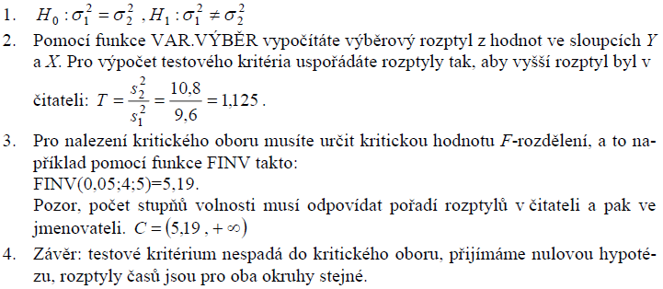
Řešení příkladu

Slide 35
Děkuji za pozornost.

